Slide 1
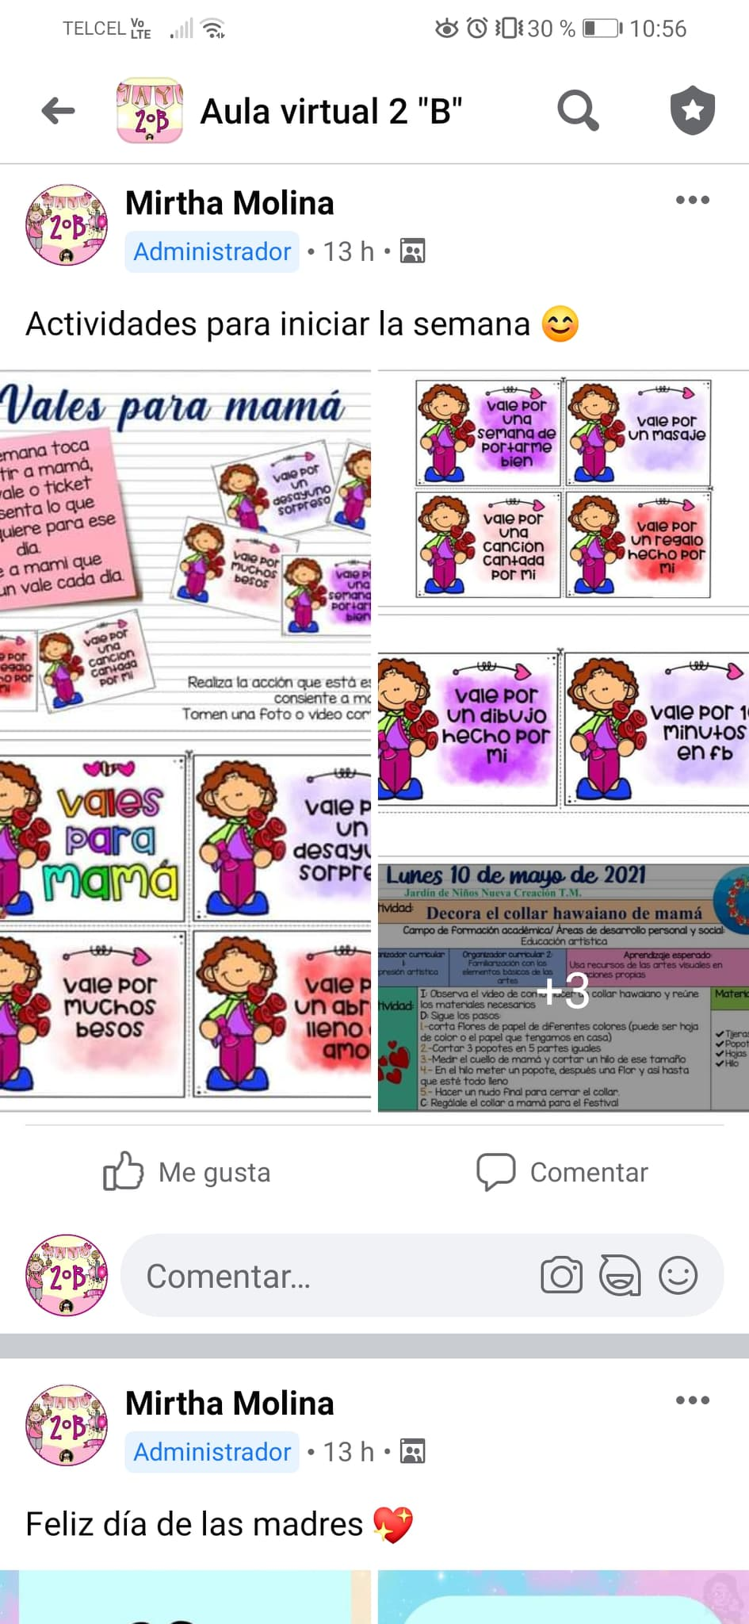
Diario
Día: Lunes 10 de mayo del 2021
Estrategia: Para esta semana la directora y educadoras titulares nos pidieron que todas las actividades estuvieran enfocadas a la celebración por el día de las madres y que todas debíamos aplicar la misma planeación, como actividad les enviamos unos cupones que las mamás tenían que canjear con sus hijos uno por día y subir una foto o video, la segunda actividad de hoy fue elaborar un collar estilo hawaiano que usaran el día de mañana en el festival virtual.

